Slide 1
Формулы двойного аргумента

Slide 2
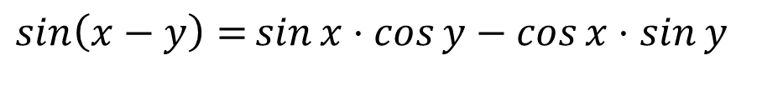
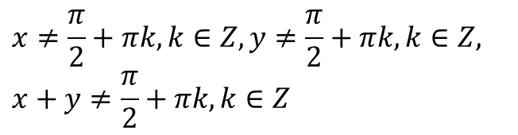
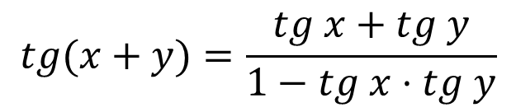
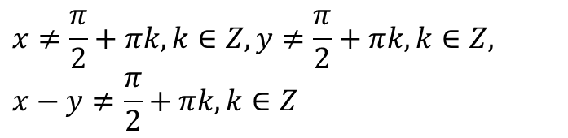
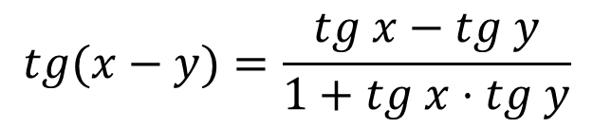
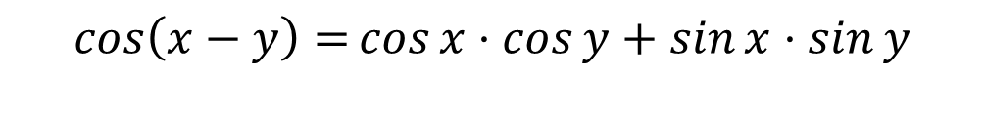
$$\sin\left(x+y\right)=\sin{x⋅\cos{y+\cos{x⋅\sin{y}}}}$$
$$\sin\left(x−y\right)=\sin{x⋅\cos{y−\cos{x⋅\sin{y}}}}$$
$$\cos\left(x+y\right)=\cos{x⋅\cos{y−\sin{x⋅\sin{y}}}}$$
$$\cos\left(x−y\right)=\cos{x⋅\cos{y+\sin{x⋅\sin{y}}}}$$
$$tg(x+y)=\frac{tg x+tg y}{1−tg x⋅tg y}$$
$$x≠\frac{π}{2}+πk, k∈Z, y≠\frac{π}{2}+πk, k∈Z,$$
$$x+y≠\frac{π}{2}+πk, k∈Z$$
$$x≠\frac{π}{2}+πk, k∈Z, y≠\frac{π}{2}+πk, k∈Z,$$
$$x−y≠\frac{π}{2}+πk, k∈Z$$
$$tg(x−y)=\frac{tg x−tg y}{1+tg x⋅tg y}$$

Slide 3











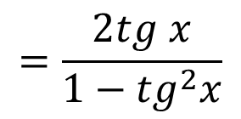



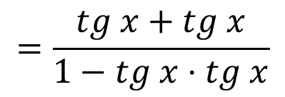
$$\sin{2x}$$
$$=\sin{(x+x)}$$
$$=\sin{x}⋅\cos{x+\cos{x}}⋅\sin{x}$$
$$=2\sin{x}⋅\cos{x}$$
$$\sin{2x}=2\sin{x}⋅\cos{x}$$
$$\cos{2x}$$
$$=\cos{(x+x)}$$
$$=\cos{x}⋅\cos{x−\sin{x}}⋅\sin{x}$$
$$=\cos^{2}x−\sin^{2}x$$
$$\cos{2x}=\cos^{2}x−\sin^{2}x$$
$$=\frac{tg x+tg x}{1−tg x⋅tg x}$$
$$=\frac{2tg x}{1−{tg}^{2}x}$$
$$\operatorname{tg}{2x}$$
$$=\operatorname{tg}{(x+x)}$$
$$\operatorname{tg}{2x}$$
$$\operatorname{tg}{2x}=\frac{2tg x}{1−{tg}^{2}x}$$

Slide 4
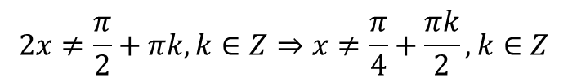
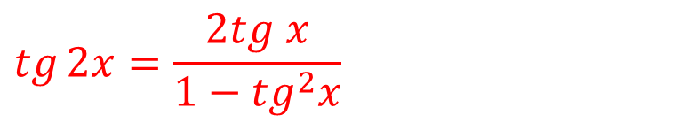

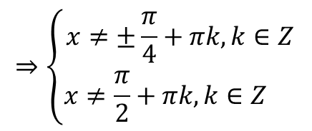
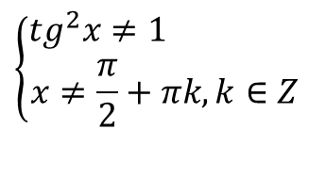
$$\operatorname{tg}{2x}=\frac{2tg x}{1−{tg}^{2}x}$$
при $x≠\frac{π}{4}+\frac{πk}{2}, x≠\frac{π}{2}+πk, k∈Z$
$$2x≠\frac{π}{2}+πk, k∈Z⇒x≠\frac{π}{4}+\frac{πk}{2}, k∈Z$$
$$⇒\left\{\begin{aligned}x≠±\frac{π}{4}+πk, k∈Z \\ x≠\frac{π}{2}+πk, k∈Z \end{aligned}\right.$$
$$\left\{\begin{aligned}{tg}^{2}x≠1 \\ x≠\frac{π}{2}+πk, k∈Z\end{aligned}\right.$$

Slide 5


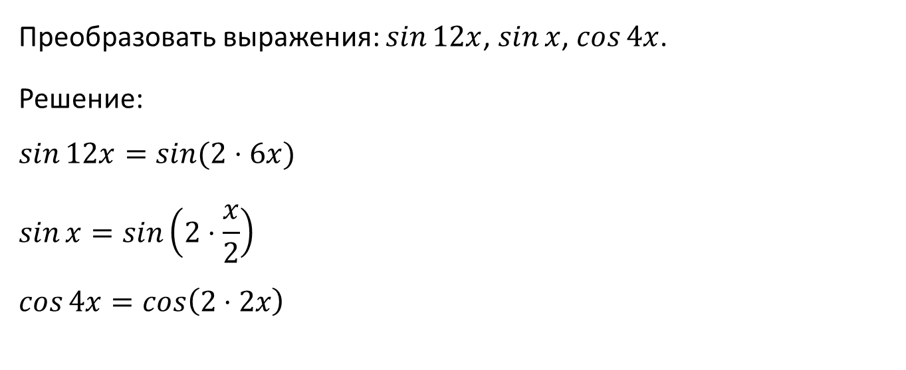

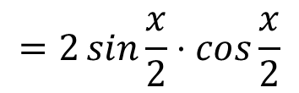

Пример:
$$\sin{2x}=2\sin{x}⋅\cos{x}$$
$$\cos{2x}=\cos^{2}x−\sin^{2}x$$
Преобразовать выражения: $\sin{12x}$, $\sin{x}$, $\cos{4x}$.
Решение:
$$\sin{12x}=\sin{(2⋅6x)}$$
$$\sin{x}=\sin\left(2⋅\frac{x}{2}\right)$$
$$\cos{4x}=\cos\left(2⋅2x\right)$$
$$=2\sin{6x}⋅\cos{6x}$$
$$=2\sin{\frac{x}{2}}⋅\cos{\frac{x}{2}}$$
$$=\cos^{2}2x−\sin^{2}2x$$

Slide 6

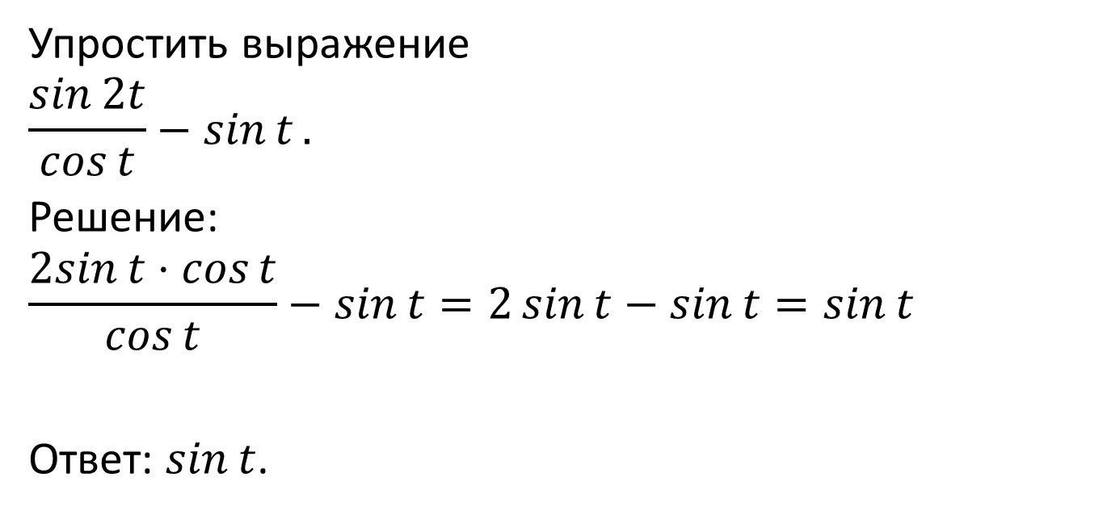
Пример:
$$\sin{2x}=2\sin{x}⋅\cos{x}$$
Упростить выражение
$$\frac{\sin{2t}}{\cos{t}}−\sin{t}.$$
Решение:
$$\frac{2sin{t⋅\cos{t}}}{\cos{t}}−\sin{t}=2\sin{t}−\sin{t}=\sin{t}$$
Ответ: $\sin{t}$.

Slide 7

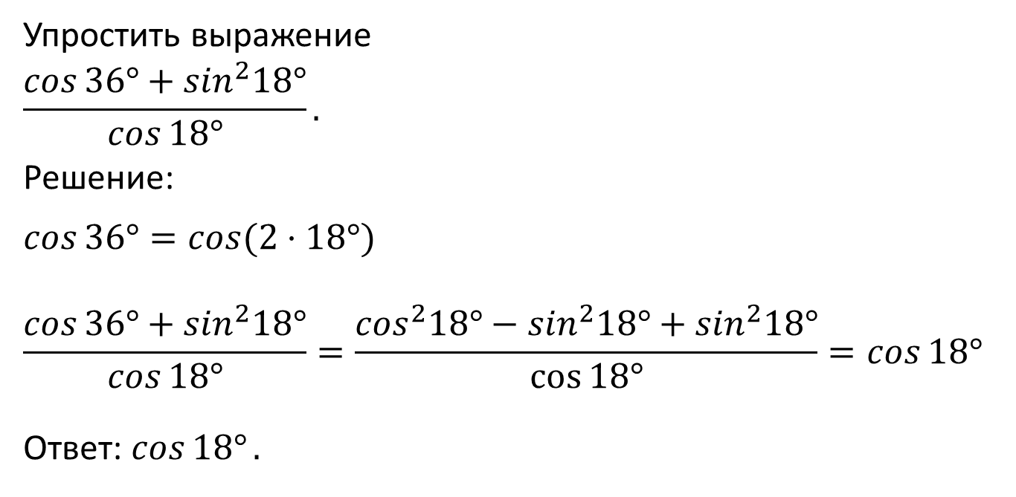

Пример:
$$\cos{2x}=\cos^{2}x−\sin^{2}x$$
Упростить выражение
$$\frac{\cos{36°+\sin^{2}18°}}{\cos{18°}}.$$
Решение:
$$\cos{36°}=\cos{(2⋅18°)}$$
$$\frac{\cos{36°+\sin^{2}18°}}{\cos{18°}}=\frac{\cos^{2}18°−\sin^{2}18°+\sin^{2}18°}{\cos{18°}}=\cos{18°}$$
Ответ: $\cos{18°}.$
$$=\cos^{2}18°−\sin^{2}18°$$

Slide 8


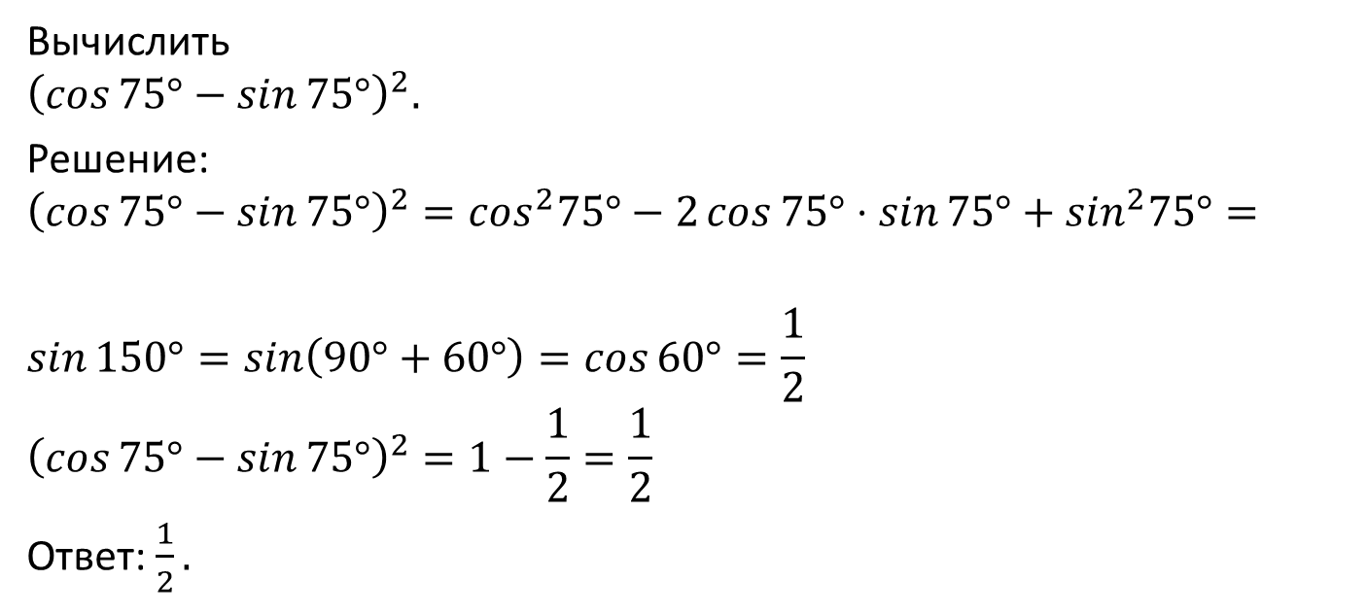



Пример:
$$\sin^{2}x+\cos^{2}x=1$$
$${(a−b)}^{2}=a^{2}−2ab+b^{2}$$
$$\sin\left(90°+α\right)=\cos{α}$$
$$\sin{2x}=2\sin{x}⋅\cos{x}$$
Вычислить
$${\left(\cos{75°}−\sin{75°}\right)}^{2}.$$
Решение:
$${\left(\cos{75°}−\sin{75°}\right)}^{2}=\cos^{2}75°−2\cos{75°⋅\sin{75°}}+\sin^{2}75°=$$
$$\sin{150°=\sin\left(90°+60°\right)=\cos{60°}=\frac{1}{2}}$$
$${\left(\cos{75°}−\sin{75°}\right)}^{2}=1−\frac{1}{2}=\frac{1}{2}$$
Ответ: $\frac{1}{2}.$
$$=1−\sin{150°}$$

Slide 9

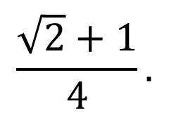
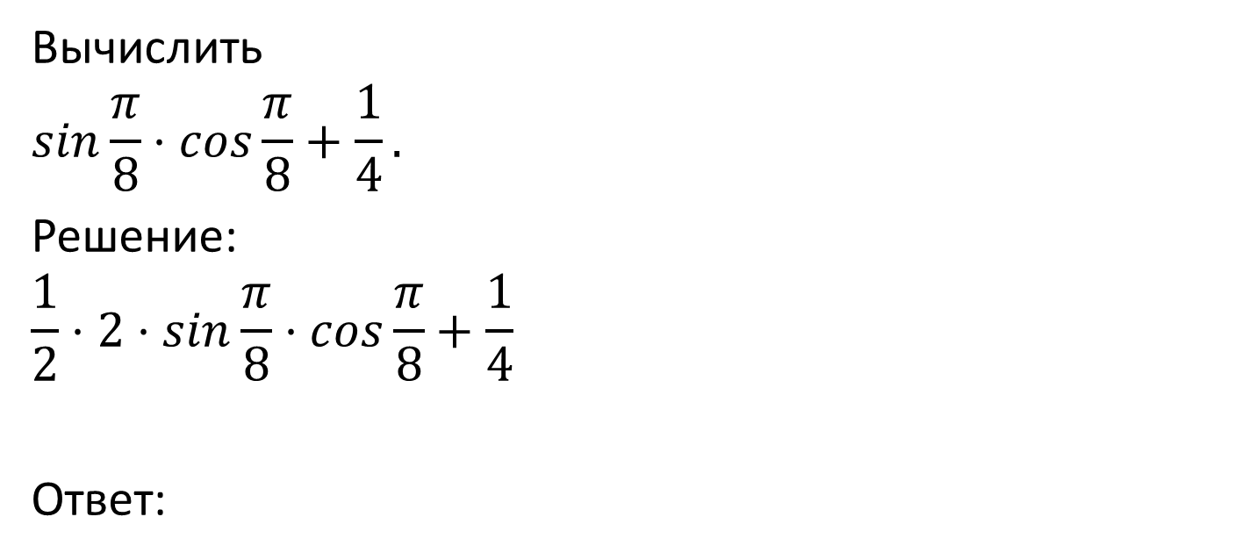
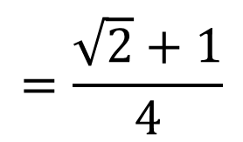
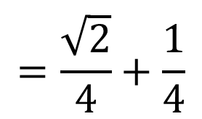
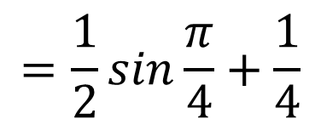
Пример:
$$\sin{2x}=2\sin{x}⋅\cos{x}$$
Вычислить
$$\sin{\frac{π}{8}⋅\cos{\frac{π}{8}}+\frac{1}{4}.}$$
Решение:
$$\frac{1}{2}⋅2⋅\sin{\frac{π}{8}⋅\cos{\frac{π}{8}}}+\frac{1}{4}$$
Ответ:
$$=\frac{\sqrt{2}}{4}+\frac{1}{4}$$
$$=\frac{\sqrt{2}+1}{4}$$
$$=\frac{1}{2}\sin{\frac{π}{4}}+\frac{1}{4}$$
$$\frac{\sqrt{2}+1}{4}.$$

Slide 10


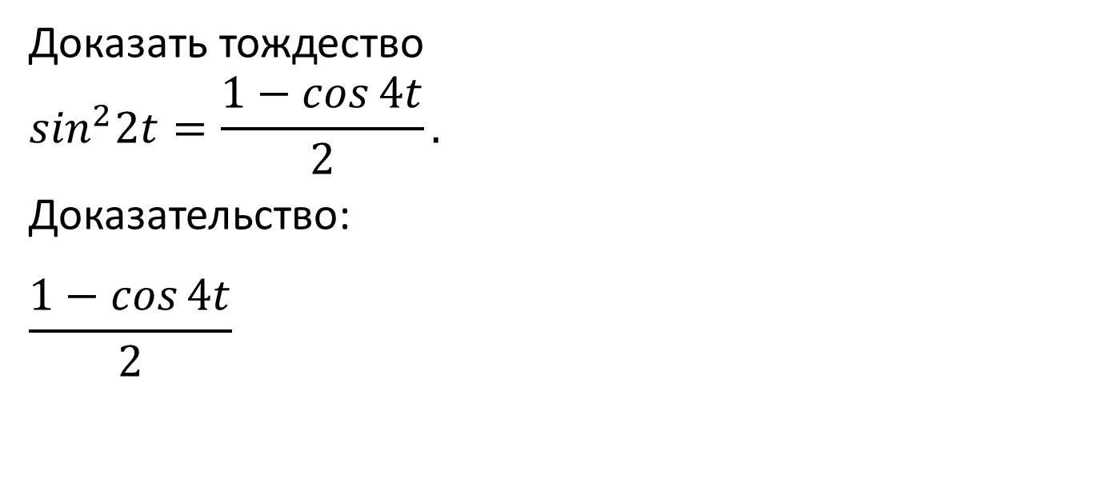
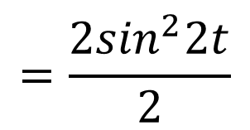
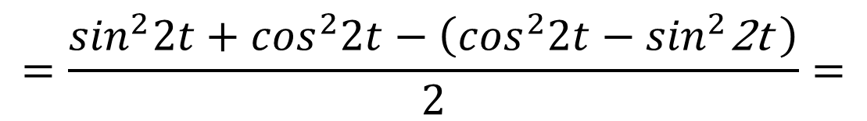

Пример:
$$\sin^{2}x+\cos^{2}x=1$$
Доказать тождество
$$\sin^{2}2t=\frac{1−\cos{4t}}{2}.$$
Доказательство:
$$\frac{1−\cos{4t}}{2}$$
$$\cos{2x}=\cos^{2}x−\sin^{2}x$$
$$=\frac{\sin^{2}2t+\cos^{2}2t−\left(\cos^{2}2t−\sin^{2}\text{2}\text{t} \right)}{2}=$$
$$=\frac{2\sin^{2}2t}{2}$$
$$=\sin^{2}2t$$

Slide 11

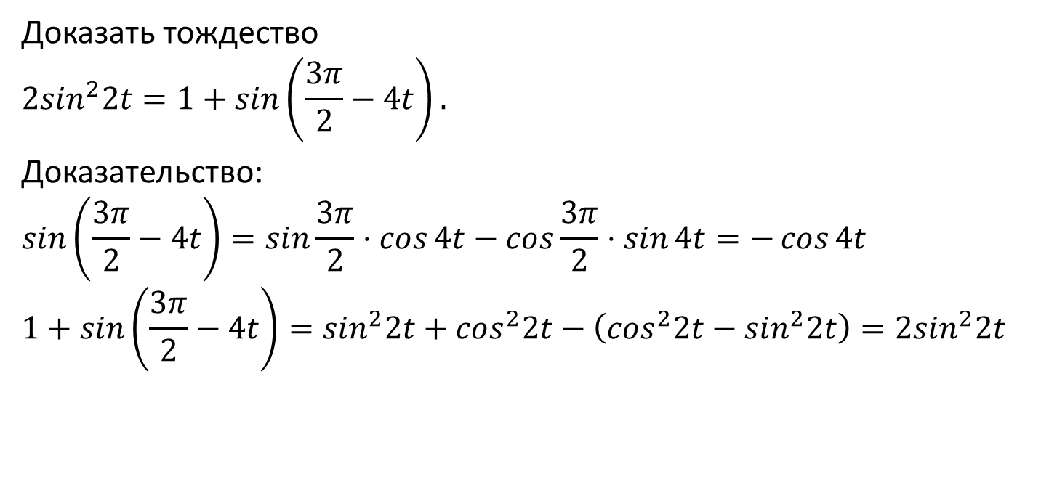


Пример:
$$\sin^{2}x+\cos^{2}x=1$$
Доказать тождество
$$2\sin^{2}2t=1+\sin\left(\frac{3π}{2}−4t\right).$$
Доказательство:
$$\sin\left(\frac{3π}{2}−4t\right)=\sin{\frac{3π}{2}⋅\cos{4t−\cos{\frac{3π}{2}⋅\sin{4t}}}}=−\cos{4t}$$
$$1+\sin\left(\frac{3π}{2}−4t\right)=\sin^{2}2t+\cos^{2}2t−\left(\cos^{2}2t−\sin^{2}2t\right)=2\sin^{2}2t$$
$$\sin\left(x−y\right)=\sin{x⋅\cos{y−\cos{x⋅\sin{y}}}}$$
$$\cos{2x}=\cos^{2}x−\sin^{2}x$$

Slide 12

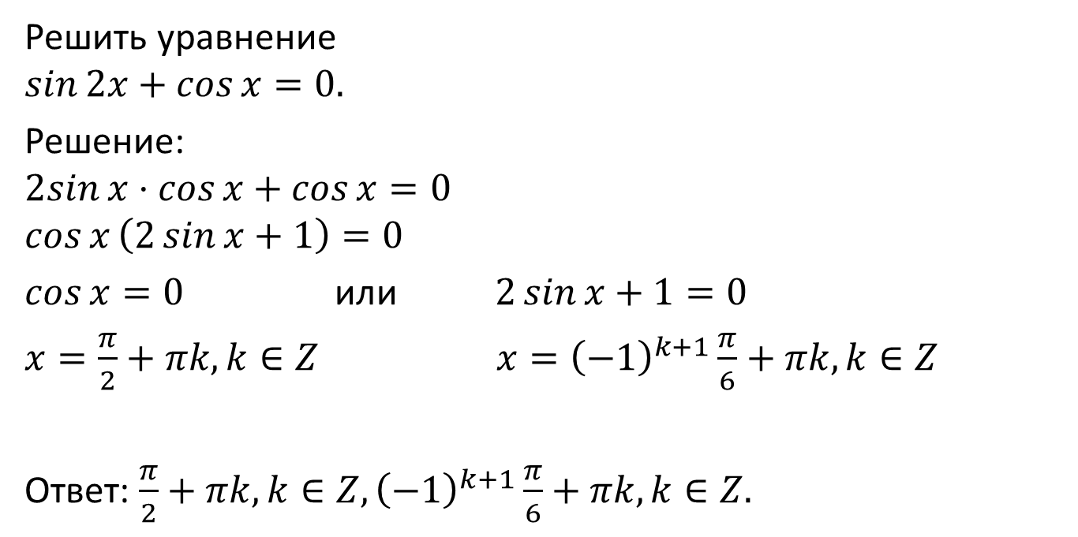
Пример:
Решить уравнение
$$\sin{2x+\cos{x}}=0.$$
Решение:
$$2sin{x⋅\cos{x}+\cos{x}}=0$$
$$\cos{x}\left(2\sin{x}+1\right)=0$$
$\cos{x}=0$ или $2\sin{x}+1=0$
$x=\frac{π}{2}+πk, k∈Z$ $x={\left(−1\right)}^{k+1}\frac{π}{6}+πk, k∈Z$
Ответ: $\frac{π}{2}+πk, k∈Z, {\left(−1\right)}^{k+1}\frac{π}{6}+πk, k∈Z.$
$$\sin{2x}=2\sin{x}⋅\cos{x}$$

Slide 13

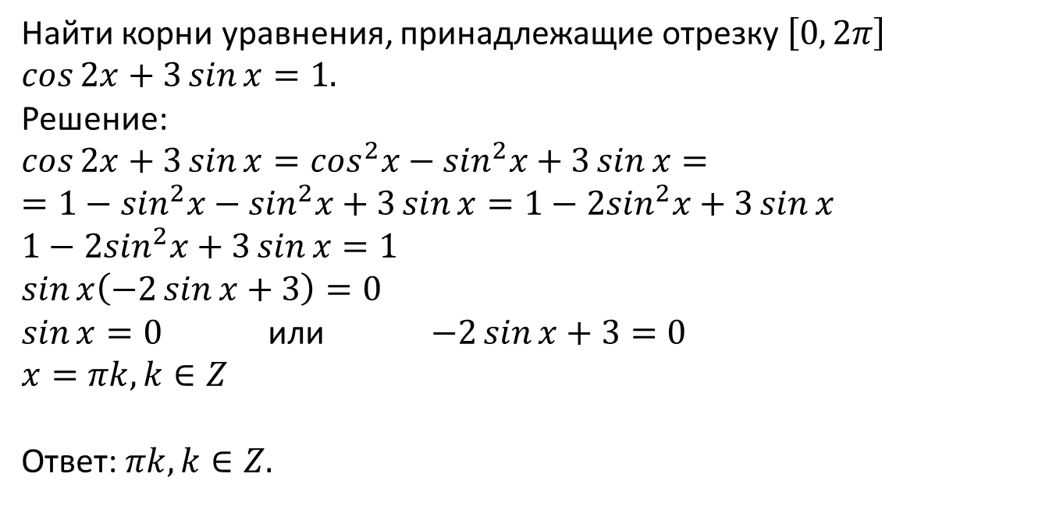
Пример:
$$\cos{2x}=\cos^{2}x−\sin^{2}x$$
Найти корни уравнения, принадлежащие отрезку $\left[0, 2π\right]$
$$\cos{2x}+3\sin{x}=1.$$
Решение:
$$\cos{2x}+3\sin{x}=\cos^{2}x−\sin^{2}x+3\sin{x}=$$
$$=1−\sin^{2}x−\sin^{2}x+3\sin{x}=1−2\sin^{2}x+3\sin{x}$$
$$1−2\sin^{2}x+3\sin{x}=1$$
$$\sin{x\left(−2\sin{x+3}\right)=0}$$
$\sin{x}=0$ или $−2\sin{x+3=0}$
$$x=πk, k∈Z$$
Ответ: $πk, k∈Z.$

